Slide 1
Markov 决策过程
陈旭东

Slide 2
强化学习
强化学习(Reinforcement Learning)，又称再励学习、评价学习，在智能控制机器人及分析预测等领域有许多应用。
强化学习是智能系统从环境到行为映射的学习，以使总的奖励信号(reward)函数值最大。
状态state
智能系统
奖励reward
外部环境
动作action
Notes:
强化学习不同于监督学习，强化学习中由环境提供的reward是对动作(action)好坏的评价(通常为标量信号)，而不是告诉智能系统动作是否正确。

Slide 3
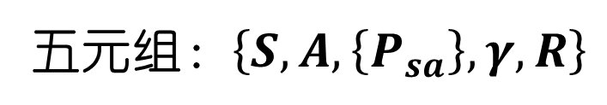
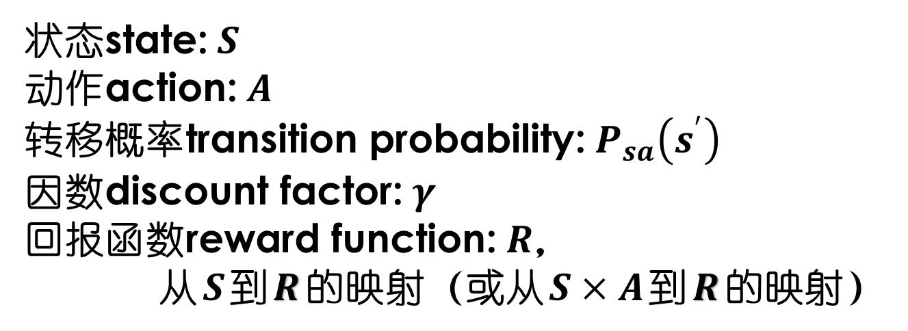
MDP
五元组：$\left\{S,A,\left\{P_{sa}\right\},γ,R\right\}$
状态state
智能系统
奖励reward
外部环境
动作action
状态state:$S$
动作action:$A$
转移概率transition probability:$P_{sa}\left(s^{′}\right)$
因数discount factor:$γ$
回报函数reward function:$R$，
从$S$到$R$的映射（或从$S×A$到$R$的映射）
Notes:
这样的一个系统用MDP（markov决策过程）来描述

Slide 4

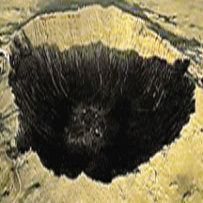

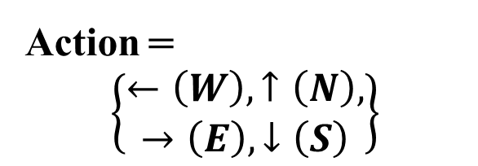
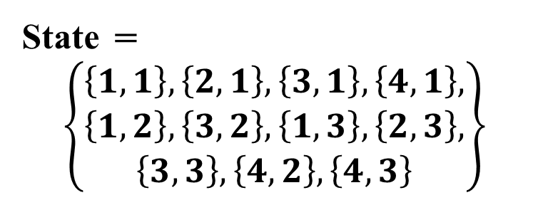
MDP举例
五元组：$\left\{S,A,\left\{P_{sa}\right\},γ,R\right\}$
3
2
1
1
2
3
4
State ＝
$$\left\{\begin{aligned}\left\{1,1\right\},\left\{2,1\right\},\left\{3,1\right\},\left\{4,1\right\}, \\ \left\{1,2\right\},\left\{3,2\right\},\left\{1,3\right\},\left\{2,3\right\}, \\ \left\{3,3\right\},\left\{4,2\right\},\left\{4,3\right\}\end{aligned}\right\}$$
Action＝
$$\left\{\begin{aligned}←\left(W\right),↑\left(N\right), \\ →\left(E\right),↓\left(S\right)\end{aligned}\right\}$$
$$γ=0.99$$
Notes:
S和A和$γ$

Slide 5
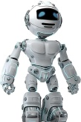








MDP举例
五元组：$\left\{S,A,\left\{P_{sa}\right\},γ,R\right\}$
$$P_{sa}\left(s^{′}\right)$$
$$P_{\left\{3,1\right\}←}\left(\left\{2,1\right\}\right)=0.8$$
3
－0.02
－0.02
－0.02
＋1
$$P_{\left\{3,1\right\}←}\left(\left\{3,2\right\}\right)=0.1$$
$$P_{\left\{3,1\right\}←}\left(\left\{3,1\right\}\right)=0.1$$
2
－0.02
－0.02
－1
$$R\left(s\right)$$
1
－0.02
－0.02
－0.02
－0.02
$$R\left(\left\{4,3\right\}\right)=1$$
$$R\left(\left\{4,2\right\}\right)=−1$$
1
2
3
4
$$R\left(\left\{3,1\right\}\right)=−0.02$$
Notes:
P和R

Slide 6





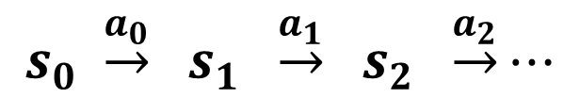


MDP举例
3
2
1
1
2
3
4
$$s_{0} \underset{→}{a_{0}} s_{1} \underset{→}{a_{1}} s_{2} \underset{→}{a_{2}}⋯$$
$$\left\{1,1\right\}$$
$$\left\{2,1\right\}$$
$$\left\{2,1\right\}$$
$$↑$$
$$↑$$
$$↑$$
Total payoff
$$R\left(s_{0}\right)+γR\left(s_{1}\right)+γ^{2}R\left(s_{2}\right)+⋯$$
-0.02
(-0.02)
(-0.02)

Slide 7
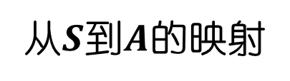
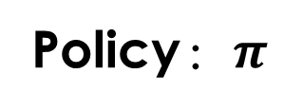
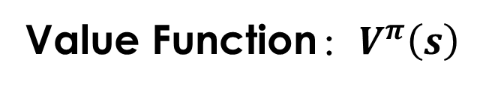

MDP
Value Function：$V^{π}\left(s\right)$
$$E\left(R\left(s_{0}\right)+γR\left(s_{1}\right)+γ^{2}R\left(s_{2}\right)+⋯ \right)$$
$$|s_{0}=s,π)$$
Policy：$π$
从$S$到$A$的映射
3
2
1
1
2
3
4
Notes:
举例中total payoff是确定了的情况，因为有概率的原因，所以取期望作为目标函数
Value Function
Policy

Slide 8
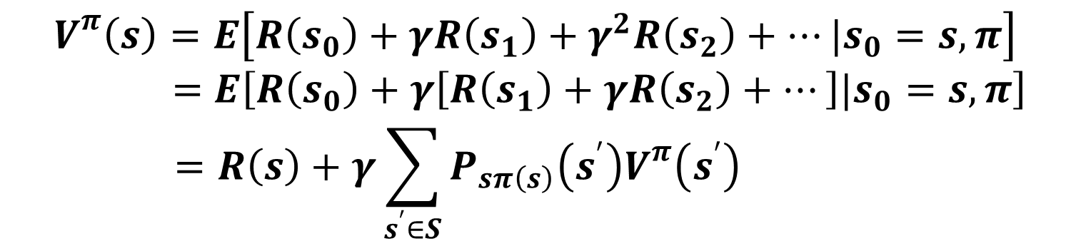
MDP
$$V^{π}\left(s\right)=E\left[R\left(s_{0}\right)+γR\left(s_{1}\right)+γ^{2}R\left(s_{2}\right)+⋯|s_{0}=s,π\right]$$
$$=E\left[R\left(s_{0}\right)+γ\left[R\left(s_{1}\right)+γR\left(s_{2}\right)+⋯\right]|s_{0}=s,π\right]$$
$$=R\left(s\right)+γ\sum_{s^{′}∈S}{P_{sπ\left(s\right)}\left(s^{′}\right)V^{π}\left(s^{′}\right)}$$
3
0.52
0.73
0.77
＋1
2
－0.90
－0.82
－1
1
－0.88
－0.87
－0.85
－1.00
1
2
3
4
Notes:
先分析一下value function
推出来的这个叫Bellman等式

Slide 9
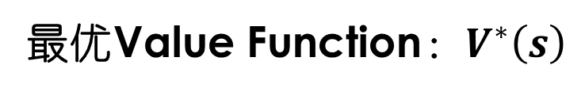
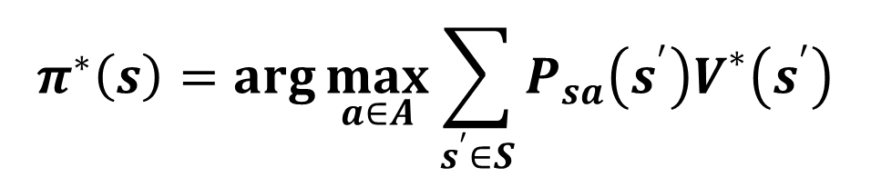

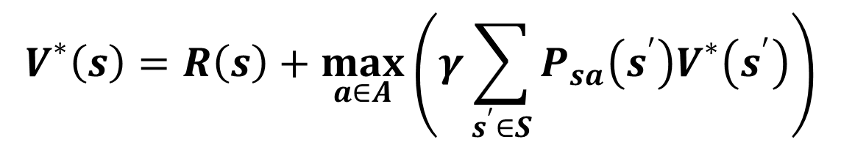
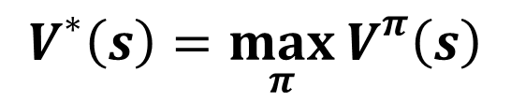
MDP
最优Value Function：$V^{∗}\left(s\right)$
$$V^{∗}\left(s\right)=\max_{π}{V^{π}\left(s\right)}$$
$$V^{∗}\left(s\right)=R\left(s\right)+\max_{a∈A}\left(γ\sum_{s^{′}∈S}{P_{sa}\left(s^{′}\right)V^{∗}\left(s^{′}\right)}\right)$$
最优Policy：$π^{∗}$
$$π^{∗}\left(s\right)=\arg{\max_{a∈A}{\sum_{s^{′}∈S}{P_{sa}\left(s^{′}\right)V^{∗}\left(s^{′}\right)}}}$$
Notes:
Optimal value function
Optimal policy

Slide 10
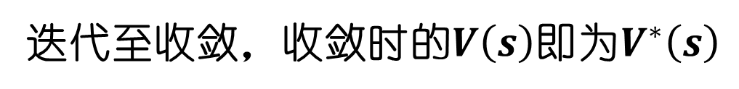
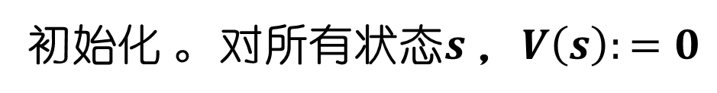
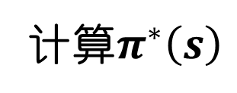
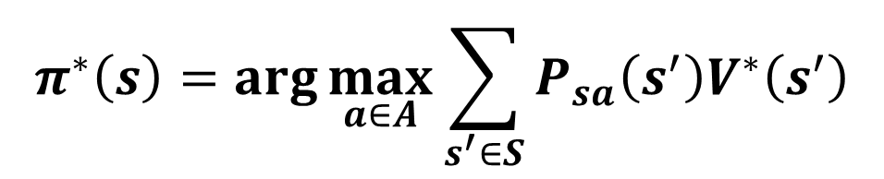
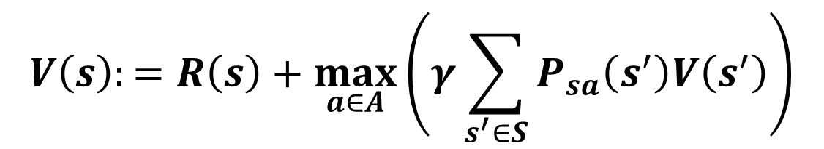
value iteration
先计算最优value function，再计算最优policy
1
初始化 。对所有状态$s$，$V\left(s\right):=0$
2
迭代至收敛，收敛时的$V\left(s\right)$即为$V^{∗}\left(s\right)$
$$V\left(s\right):=R\left(s\right)+\max_{a∈A}\left(γ\sum_{s^{′}∈S}{P_{sa}\left(s^{′}\right)V\left(s^{′}\right)}\right)$$
3
计算$π^{∗}\left(s\right)$
$$π^{∗}\left(s\right)=\arg{\max_{a∈A}{\sum_{s^{′}∈S}{P_{sa}\left(s^{′}\right)V^{∗}\left(s^{′}\right)}}}$$

Slide 11
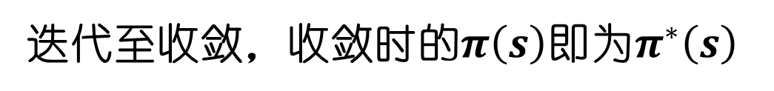
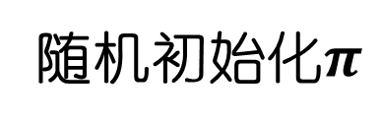
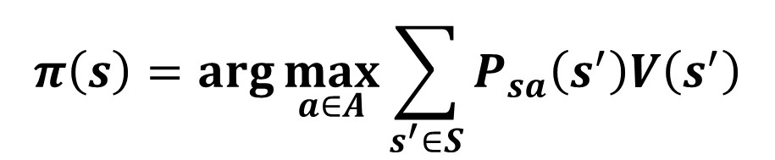

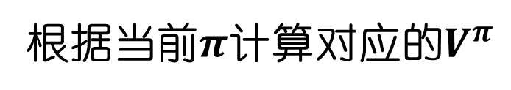
policy iteration
直接计算最优policy
1
随机初始化$π$
2
迭代至收敛，收敛时的$π\left(s\right)$即为$π^{∗}\left(s\right)$
①
根据当前$π$计算对应的$V^{π}$
②
利用当前的$V^{π}$计算$π$
$$π\left(s\right)=\arg{\max_{a∈A}{\sum_{s^{′}∈S}{P_{sa}\left(s^{′}\right)V\left(s^{′}\right)}}}$$

Slide 12


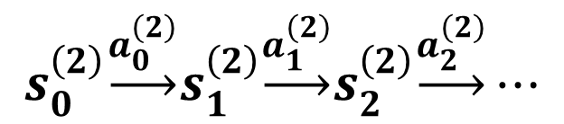
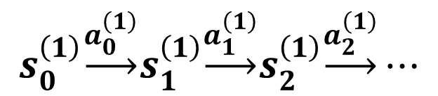
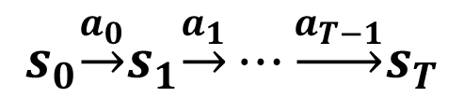
转移概率未知的情况
$$s_{0}^{\left(1\right)}\underset{→}{a_{0}^{\left(1\right)}}s_{1}^{\left(1\right)}\underset{→}{a_{1}^{\left(1\right)}}s_{2}^{\left(1\right)}\underset{→}{a_{2}^{\left(1\right)}}⋯$$
$$s_{0}^{\left(2\right)}\underset{→}{a_{0}^{\left(2\right)}}s_{1}^{\left(2\right)}\underset{→}{a_{1}^{\left(2\right)}}s_{2}^{\left(2\right)}\underset{→}{a_{2}^{\left(2\right)}}⋯$$
$$⋮$$
Reward与action有关的情况
$$R\left(s,a\right)$$
有限次MDP的情况
$$s_{0}\underset{→}{a_{0}}s_{1}\underset{→}{a_{1}}⋯\underset{→}{a_{T−1}}s_{T}$$
Notes:
关于概率未知的情况
关于reward与action有关
关于有限次MDP

Slide 13
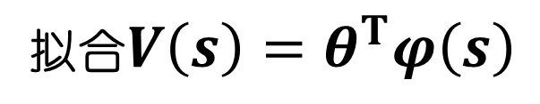

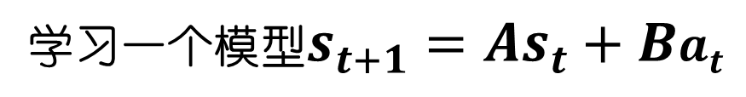

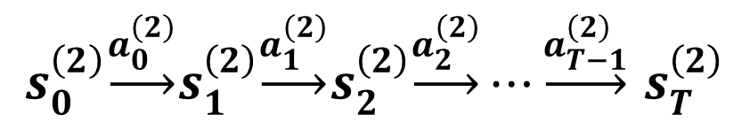
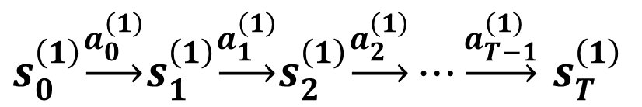
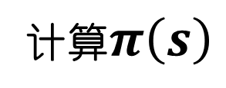
状态$S$为连续的情况
$s_{0}^{\left(1\right)}\underset{→}{a_{0}^{\left(1\right)}}s_{1}^{\left(1\right)}\underset{→}{a_{1}^{\left(1\right)}}s_{2}^{\left(1\right)}\underset{→}{a_{2}^{\left(1\right)}}⋯\underset{→}{a_{T−1}^{\left(1\right)}}$ $s_{T}^{\left(1\right)}$
$$s_{0}^{\left(2\right)}\underset{→}{a_{0}^{\left(2\right)}}s_{1}^{\left(2\right)}\underset{→}{a_{1}^{\left(2\right)}}s_{2}^{\left(2\right)}\underset{→}{a_{2}^{\left(2\right)}}⋯\underset{→}{a_{T−1}^{\left(2\right)}} s_{T}^{\left(2\right)}$$
$$⋮$$
学习一个模型$s_{t+1}=As_{t}+Ba_{t}$
拟合$V\left(s\right)=θ^{T}φ\left(s\right)$
计算$π\left(s\right)$
Notes:
关于连续的情况
当然可以离散化
这个没有详细再说，有讲义

Slide 14
谢谢！

